Slide 1
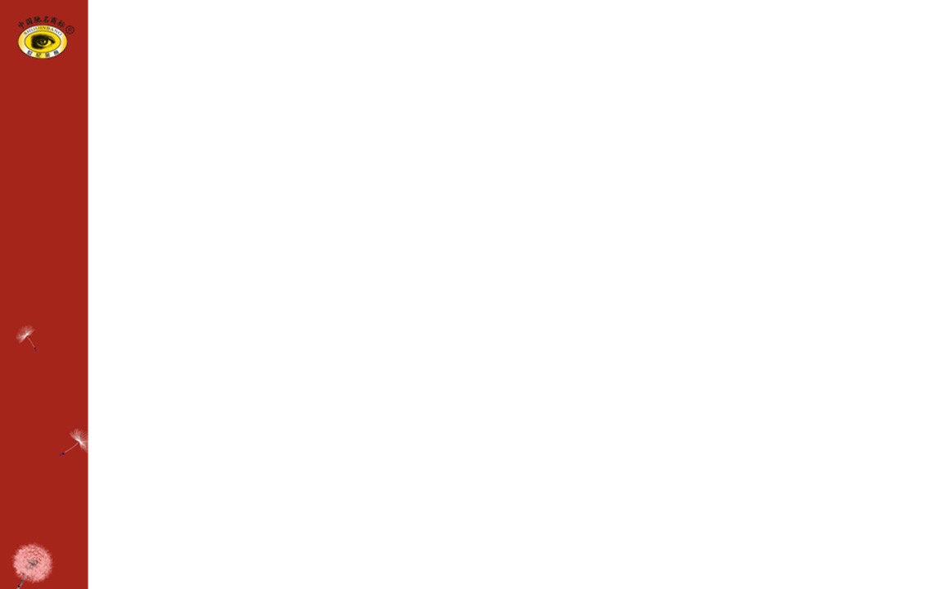
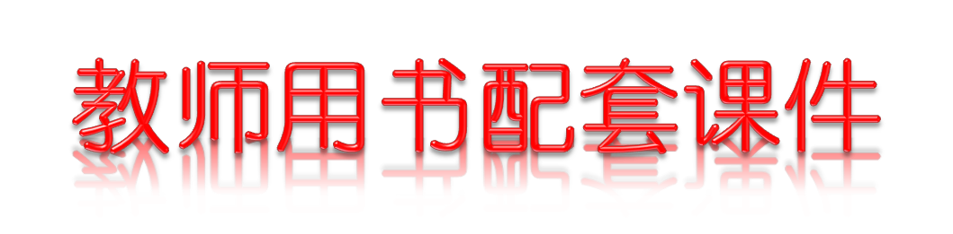
第2课时 氧化剂和还原剂

Slide 2
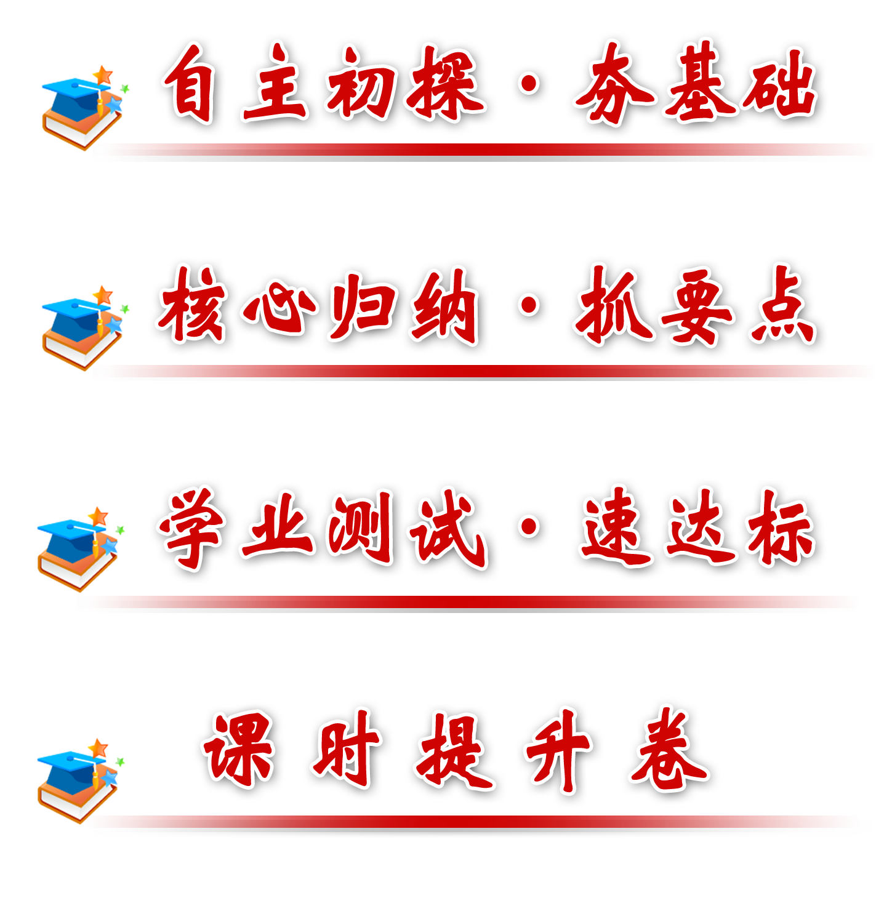


1.认识氧化剂、还原剂、氧化性、还原性等基本概念。
2.了解常见的氧化剂、还原剂。
3.了解氧化还原反应的应用。

Slide 3

一、常见的氧化剂和还原剂
1.常见的氧化剂
(1)活泼非金属单质①，如_______；
(2)高价或较高价含氧化合物，如_______、_____、高锰酸钾
等；
(3)高价金属阳离子，如_____、Cu^{2＋}。
2.常见的还原剂
(1)一些非金属单质，如_____；
(2)活泼或较活泼金属，如___________；
(3)较低价态的化合物，如___、SO₂。
Cl₂、O₂
浓硫酸
硝酸
Fe^{3＋}
H₂、C
Al、Zn、Fe
CO

Slide 4
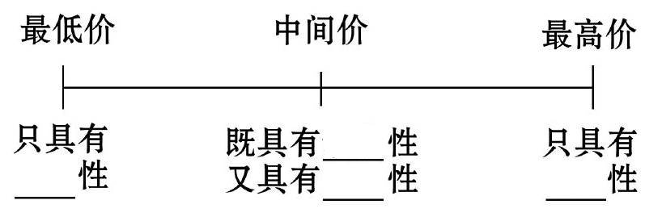
二、氧化性和还原性
1.氧化性和还原性
(1)氧化性：氧化剂所表现出_______的性质；
(2)还原性：还原剂所表现出_______的性质。
2.氧化性、还原性和元素化合价之间的关系
得电子
失电子
氧化
还原
还原
氧化

Slide 5
三、氧化还原反应的存在
在日常生产、生活中存在着许多的氧化还原反应，如A.金属的
腐蚀，B.食物的腐败，C.金属的冶炼，D.燃料燃烧②，E.原电
池，F.煤矿瓦斯爆炸。其中：
对生产、生活有利的有________；
对生产、生活有害的有________。
C、D、E
A、B、F

Slide 6
【思考辨析】
1.判断正误
(1)金属单质作反应物时一定不是氧化剂。( )
分析：因为金属只有正化合价，而单质时为0价，故反应时化
合价升高，因此作还原剂。
(2)在反应C+O₂ CO₂中，C具有氧化性。( )
分析：该反应中C为还原剂，具有还原性；O₂为氧化剂，具有
氧化性。
√
点燃
×
====

Slide 7
MnO₂
(3)在反应2KClO₃ 2KCl+3O₂↑中，KClO₃既表现氧化性，又
表现还原性。( )
分析：该反应中KClO₃既作氧化剂，又作还原剂，故既有氧化
性，又有还原性。
(4)在氢气燃烧生成水的反应中，氢气作还原剂。( )
分析：在2H₂＋O₂ 2H₂O反应中氢气作还原剂，氧气是氧化剂。
====
△
√
√
点燃
====

Slide 8
2.问题思考
(1)元素处于最高化合价时该物质一定具有强氧化性吗？
分析：不一定，元素处于最高化合价时不一定具有强氧化性，
如NaCl中钠元素为＋1价，是其最高价，但是NaCl不具有强氧
化性。
(2)HCl中氯元素为-1价，属氯元素的最低价态，那么HCl在反
应中只能作还原剂吗？
分析：不是。从氯元素的角度分析，HCl在反应中可作还原
剂，但从氢元素(此时为+1价，属最高价态)角度分析，HCl在
反应中可作氧化剂。

Slide 9
【知识链接】
①非金属单质的氧化性和还原性
非金属元素既有正化合价，也有负化合价，既有一定的氧化性，
也有一定的还原性，但具体到某种物质，可能以某一方面的性
质为主，如氧气是常见的氧化剂，而氢气是常见的还原剂。
②燃烧
一般性化学定义：燃烧是一种发光、发热、剧烈的化学反应，
是可燃物跟助燃物(氧化剂)发生的一种剧烈的、发光、发热的
化学反应。
广义定义：燃烧是指任何发光发热的剧烈的氧化还原反应，不
一定要有氧气参加。

Slide 10
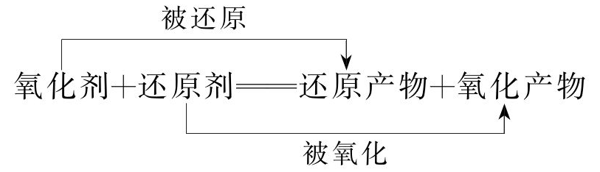
一、物质氧化性、还原性强弱的比较方法
1.根据氧化还原反应方程式比较
氧化性：氧化剂＞氧化产物
还原性：还原剂＞还原产物
特点：比什么性，找什么剂，产物之性小于剂。

Slide 11
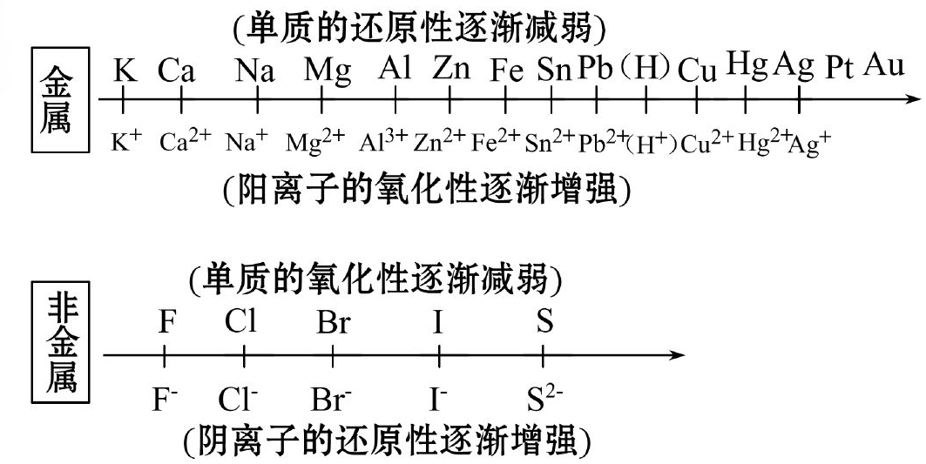
2.根据元素的活动性顺序
特点：上左下右可反应，隔之愈远愈易行。

Slide 12
3.根据反应条件判断
当不同氧化剂作用于同一还原剂时，如氧化产物价态相同，可
根据反应条件的难易来进行判断。反应越易进行或越剧烈，则
氧化剂的氧化性越强。例如：
4HCl(浓)+MnO₂ MnCl₂+2H₂O+Cl₂↑
16HCl(浓)+2KMnO₄====2KCl+2MnCl₂+8H₂O+5Cl₂↑
氧化性：KMnO₄>MnO₂。
判断还原剂还原性的原理类似。
△
====

Slide 13
4.根据氧化产物的价态高低判断
当变价的还原剂在相似的条件下作用于不同的氧化剂时，可由
氧化产物元素价态的高低来判断氧化剂氧化性的强弱。即在相
同条件下，使还原剂价态升得越高，则氧化剂的氧化性越强。
例如：2Fe+3Cl₂ 2FeCl₃ Fe+S FeS
氧化性：Cl₂>S。
判断还原剂还原性的原理类似。
△
△
====
====

Slide 14
【学而后思】
(1)为什么金属的活泼性越强其还原性就越强？
提示：因为金属活泼性越强，就越容易失去电子，还原性就越
强。
(2)是否元素的原子失电子数越多，还原性就越强？得电子数
越多，氧化性就越强？
提示：不是，物质氧化性、还原性的强弱与得、失电子的多少
没有直接关系，氧化性、还原性的强弱由原子得、失电子的能
力决定，越容易得电子，其氧化性越强，越容易失电子，其还
原性越强。

Slide 15
(3)已知H₂能与Cl₂、Br₂发生反应，前者反应的条件是点燃或光
照，后者反应的条件是高温，Cl₂和Br₂的氧化性强弱关系是怎
样的？
提示：与同一还原剂反应时，反应越易进行，则氧化剂的氧化
性越强，故氧化性强弱关系为Cl₂>Br₂。

Slide 16
二、氧化还原反应的基本规律
1.守恒规律
氧化还原反应中，得失电子总数相等，元素化合价升降总数相等，反应前后电荷总数相等(离子反应)。即有关系式：
还原剂失电子总数=氧化剂得电子总数
化合价降低的总数=化合价升高的总数
应用：氧化还原反应方程式的配平和相关计算。

Slide 17
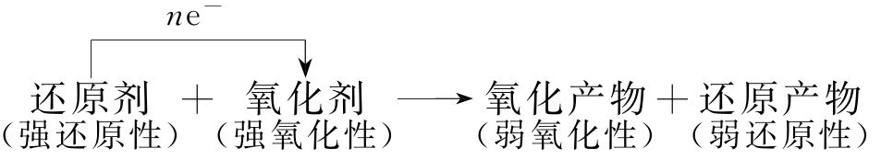
2.强弱规律
还原性：还原剂>还原产物。
氧化性：氧化剂>氧化产物。
应用：物质间氧化性(或还原性)的强弱比较或判断氧化剂和有
还原性的物质在一定条件下是否发生反应。

Slide 18
3.先后规律
(1)同一氧化剂与多种还原剂混合，还原性强的先被氧化。
(2)同一还原剂与多种氧化剂混合，氧化性强的先被还原。
应用：判断物质的氧化性、还原性强弱或判断反应的先后顺序。
4.价态规律
(1)高低规律：
元素最高价态：只有氧化性。
元素中间价态：既有氧化性又有还原性。
元素最低价态：只有还原性。
应用：判断元素或物质的氧化性、还原性。

Slide 19
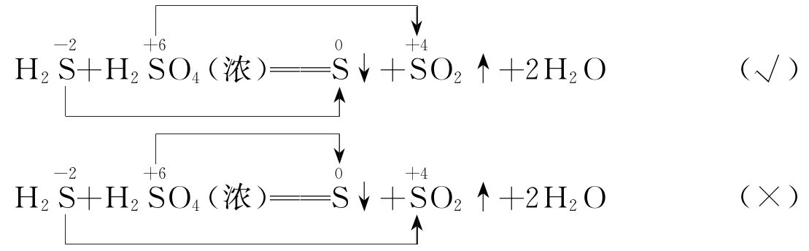
(2)归中规律：
同种元素不同价态之间发生氧化还原反应，元素的化合价“只向中间靠拢不出现交叉”，如：

Slide 20
【知识备选】应用电子守恒规律进行计算的一般步骤
(1)找出氧化剂、还原剂及相应的还原产物和氧化产物；
(2)找准一个原子或离子得失电子数(注意化学式中该种粒子的个数)；
(3)根据题中物质的量和得失电子守恒列出等式：
n(氧化剂)×变价原子个数×化合价变化值(高价－低价)＝n(还原剂)×变价原子个数×化合价变化值(高价－低价)。

Slide 21
【学而后思】
(1)把少量铁粉加入到硝酸铜和硝酸银的混合溶液中，结果只
有银白色物质析出，你能比较出Ag＋和Cu^{2＋}的氧化性强弱吗？
提示：因为铁能与Ag⁺、Cu^{2＋}发生反应，结果只有银白色物质
析出，说明少量铁粉先与Ag⁺发生反应，因此Ag＋的氧化性强。

Slide 22
(2)已知硫元素的常见价态有-2价，0价，+4价，+6价，从硫元
素的角度分析，SO₂、浓硫酸分别具有什么性质？二者能反应
吗？
提示：SO₂中硫元素处于中间价态，具有氧化性和还原性，浓
硫酸中硫元素处于最高价态，浓硫酸只具有氧化性。由于二者
的价态分别为+4价和+6价，而+4价和+6价之间，无其他价态，
故二者不发生氧化还原反应。

Slide 23

类型 一 氧化剂、还原剂的判断
【典例】(2013·佛山高一检测)黑火药是由硫黄粉、硝酸钾和
木炭按一定比例混合而成的，爆炸时的反应是S+2KNO₃+3C====K₂S+N₂↑+3CO₂↑，该反应的还原剂是( )
A.C B.S C.KNO₃ D.S和KNO₃
【解题指南】解答本题要注意以下2点：
(1)正确分析化合价的变化；
(2)明确还原剂的定义，就是失去电子的物质。

Slide 24
【解析】选A。硫从0价变成-2价，得电子，是氧化剂；硝酸钾中的氮元素从+5价变成0价，得电子，是氧化剂；碳单质中碳元素的化合价从0价变成+4价，失电子，是还原剂。

Slide 25
【名师点评】讲解本题时应注意以下3点：
(1)本题重点考查了还原剂的判断。
(2)本题的难点是分析反应中各元素的化合价变化情况。
(3)强调对氧化还原反应各概念的记忆：即：失电子、化合价升高，被氧化，得氧化产物，本身是还原剂；得电子、化合价降低，被还原，得还原产物，本身是氧化剂。

Slide 26
【变式训练】在下列物质间变化中，需要加入氧化剂才能实现
的是( )
A.H₂SO₄→MgSO₄ B.NaCl→Cl₂
C.CuSO₄→Cu D.HClO→Cl₂
【解析】选B。需要加入氧化剂，则上述反应的物质是还原
剂，发生的是氧化反应，也就是从前到后应该是化合价升高的
变化。A中无化合价的变化；B中氯元素化合价升高；C中铜元
素的化合价降低；D中氯元素的化合价降低。

Slide 27
【变式备选】(双选)关于氧化剂的叙述正确的是( )
A.分子中不一定含有氧元素
B.分子中一定含有氧元素
C.在反应中易失电子的物质
D.在反应中易结合电子的物质
【解析】选A、D。氧化剂是得电子的物质，分子中不一定含有
氧元素；氧化剂在反应中得电子，所以应该是易结合电子的物
质。

Slide 28
类型 二 物质氧化性、还原性强弱的比较
【典例】(2013·文昌高一检测)根据反应式:
①2Fe³⁺+2I⁻====2Fe²⁺+I₂，②Br₂+2Fe²⁺====2Br⁻+2Fe³⁺,可判断离子的还原性从强到弱的顺序是( )
A.Br⁻、Fe²⁺、I⁻ B.I⁻、Fe²⁺、Br⁻
C.Br⁻、I⁻、Fe²⁺ D.Fe²⁺、I⁻、Br⁻

Slide 29
【解题指南】解答该题要注意以下3点：
(1)还原剂：所含元素的化合价升高的物质；
(2)还原产物：元素化合价降低得到的物质；
(3)还原性：还原剂＞还原产物。
【解析】选B。反应①中还原剂是I⁻，还原产物是Fe²⁺，故还原
性：I⁻＞Fe²⁺；反应②中还原剂是Fe²⁺，还原产物是Br⁻，故还
原性：Fe²⁺＞Br⁻，所以还原性大小顺序为I⁻＞Fe²⁺＞Br⁻。

Slide 30
【互动探究】
(1)根据①②两式判断各粒子(Br₂、Fe³⁺、I₂)的氧化性由强到
弱的顺序是怎样的？
提示：Br₂>Fe³⁺>I₂。依据：反应①中的氧化剂是Fe³⁺，氧化产
物是I₂，故氧化性：Fe³⁺>I₂；反应②中的氧化剂是Br₂，氧化
产物是Fe³⁺，故氧化性：Br₂>Fe³⁺，所以氧化性强弱顺序为
Br₂>Fe³⁺>I₂ 。
(2)结合例题的结论判断Br₂能与I⁻发生反应吗？
提示：能，因为氧化性Br₂>I₂。故Br₂能与I⁻发生反应生成I₂，
即氧化性强的物质能制取氧化性弱的物质。

Slide 31
【变式备选】已知常温下，在溶液中发生如下反应：①2A²⁺＋B₂====2A^{3＋}＋2B－ ②2B－＋Z₂====B₂＋2Z－ ，由此推断，下列说法中错误的是( )
A.反应Z₂＋2A^{2＋}====2A^{3＋}+2Z－可以进行
B.反应②是置换反应
C.氧化性由强到弱的顺序是Z₂、B₂、A^{3＋}
D.还原性由强到弱的顺序是Z－＜A^{2＋}＜B－

Slide 32
【解析】选D。反应①中氧化剂是B₂，氧化产物是A^{3＋}，故氧化性是B₂>A^{3＋}；反应②中氧化剂是Z₂，氧化产物是B₂，故氧化性是Z₂>B₂，所以氧化性是Z₂>B₂>A^{3＋}，C项正确，A项反应能够发生；反应②是置换反应，B项正确；还原性由强到弱的顺序是A²⁺、B－、Z⁻，D错误。

Slide 33
类型 三 氧化还原反应的规律及计算
【典例】12 mL 0.1 mol·L^{－1}的亚硫酸(H₂SO₃)溶液，恰好跟
20 mL浓度为0.02 mol·L^{－1}的重铬酸钾(K₂Cr₂O₇)溶液完全反
应，则元素铬(Cr)在还原产物中的化合价是( )
A.+1 B.+2
C.+3 D.+6
【解题指南】解答本题要明确如下2点：
(1)H₂SO₃作为还原剂，其氧化产物应为H₂SO₄。
(2)根据氧化还原反应中得失电子守恒列式求解。

Slide 34
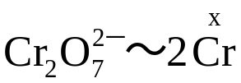
【解析】选C。本题是氧化还原反应，根据题意可知H₂SO₃是还
原剂，+4价的硫元素被氧化成+6价的H₂SO₄，重铬酸钾是氧化
剂，+6价的铬元素被还原，设还原产物中铬的化合价为x。由
关系式：
H₂SO₃～H₂SO₄～2e－， ～2(6－x)e－，反应中得失电
子数相等，所以：0.020 L×0.02 mol·L^{－1}×2(6－x)＝0.012L
×0.1 mol·L^{－1}×2，x＝3。

Slide 35
【方法规律】“守恒法”的应用
氧化还原反应中，氧化反应和还原反应同时发生，反应前后元素原子个数守恒，元素原子得失电子总数相等(或化合价升降总数相等)。利用得失电子守恒进行计算，可不写化学方程式，特别对于一些较难书写化学方程式的计算，能方便解题。

Slide 36
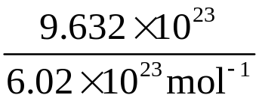

【变式训练】ClO₂遇浓盐酸会生成Cl₂，反应方程式为
2ClO₂+8HCl====5Cl₂+4H₂O，该反应中若转移电子的数目为
9.632×10²³，则产生的Cl₂在标准状况下的体积为( )
A.11.2 L B.33.6 L C.22.4 L D.44.8 L
【解析】选C。n(e－)＝ ＝1.6 mol。因为2ClO₂～
Cl₂～8e－，8HCl～4Cl₂～8e－，所以该反应转移的电子数为8e－，
即5Cl₂～8e－，所以n(Cl₂)＝ n(e－)＝ ×1.6 mol＝1 mol，
V(Cl₂)＝1 mol×22.4 L·mol⁻¹＝22.4 L。

Slide 37
【变式备选】H₂S+H₂SO₄(浓)====S↓+SO₂↑+2H₂O的反应中：
(1)氧化剂是______，还原剂是_______；
(2)氧化产物是________，还原产物是________；
(3)当反应中有0.2 mol电子转移则能得到标准状况下的SO₂的
体积为__________L。
【解析】该反应涉及硫元素的四种价态：－2、0、+4、+6，根
据“只靠近，不交叉”原则，H₂S生成S，被氧化，作还原剂，
得到氧化产物S；H₂SO₄生成SO₂，被还原，作氧化剂，得到还原
产物SO₂。反应中每生成1 mol SO₂，转移2 mol电子，故转移
0.2 mol电子时，生成SO₂为0.1 mol，即2.24 L。
答案：(1)H₂SO₄ H₂S (2)S SO₂ (3)2.24

Slide 38
1.(2013·安庆高一检测)刚榨出的苹果汁是绿色的，一段时间
后由于发生了氧化反应而变暗，加入维生素C可有效防止这种
现象发生。这说明维生素C具有( )
A.氧化性 B.还原性 C.碱性 D.酸性
【解析】选B。维生素C能防止苹果汁被氧化，故维生素C在反
应中作还原剂，故具有还原性。

Slide 39
2.(2013·珠海高一检测)已知下列三个离子反应方程式如下：
①X²⁺+Y====X+Y²⁺
②Y²⁺+W====W²⁺+Y
③W²⁺+Z====Z²⁺+W
则氧化性最弱的粒子是( )
A.X²⁺ B.Y²⁺ C.W²⁺ D.Z²⁺
【解析】选D。根据反应①，氧化性X²⁺>Y²⁺；根据反应②，氧
化性Y²⁺>W²⁺；根据反应③，氧化性W²⁺>Z²⁺。可见，上述四种
离子中，氧化性最弱的是Z²⁺。

Slide 40
△
3.在3Cl₂＋6KOH KClO₃＋5KCl＋3H₂O的反应中，下列说法不正确的是( )
A.Cl₂发生还原反应，KOH发生氧化反应
B.KCl是还原产物，KClO₃是氧化产物
C.反应中每消耗3 mol Cl₂，转移电子数为5N_{A}
D.被还原的氯气的物质的量是被氧化的氯气的物质的量的5倍
====

Slide 41
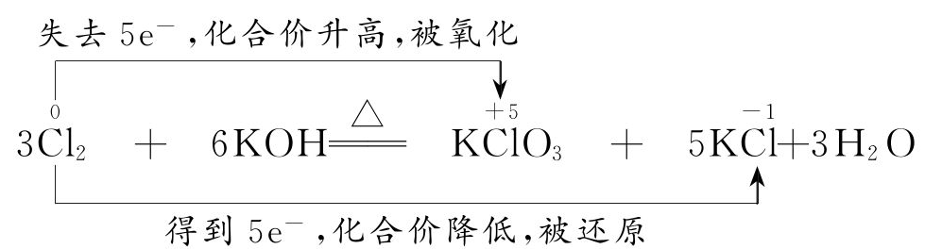
【解析】选A。反应中电子转移情况可表示为
在该反应中，Cl₂既被氧化又被还原，KClO₃是氧化产物，KCl是还原产物，当反应中消耗3 mol Cl₂时，转移5 mol 电子，则电子数为5N_{A}。被还原的氯气与被氧化的氯气的物质的量之比为5∶1。

Slide 42

4.下列转化需要加入还原剂才能实现的是( )
A.CuO→Cu B.Fe^{2＋}→Fe^{3＋}
C.H₂S→SO₂ D. →CO₂
【解析】选A。需要加入还原剂才能实现的物质变化，必定是
有元素化合价的降低，B、C项中都是元素的化合价升高，D项
中没有化合价的变化，故A项正确。

Slide 43
5.下列各组化学反应中，盐酸均是反应物。利用盐酸的弱氧
化性的是______(填编号，下同) ；利用盐酸的弱还原性的是
______；仅利用盐酸的酸性的是______，既利用还原性又利
用酸性的是______。
①4HCl(浓)+MnO₂ MnCl₂+Cl₂↑+2H₂O
②2HCl+2Na====2NaCl+H₂↑
③2HCl+CuO====CuCl₂+H₂O
④HCl+HClO====Cl₂↑+H₂O
⑤CaCO₃+2HCl====CaCl₂+H₂O+CO₂↑
△
====

Slide 44
【解析】第③和⑤反应是复分解反应，只体现了盐酸的酸性；
反应①中盐酸既体现酸性又体现还原性；反应②中盐酸作氧化
剂，体现氧化性；反应④中盐酸只作还原剂，利用的盐酸的弱
还原性。
答案：② ④ ③⑤ ①

Slide 45

探究有关物质氧化性的强弱
为探究物质氧化性的强弱，现进行以下实验：取一定量的Mn(NO₃)₂溶液依次进行操作，现象记录如下。
①滴加适量的NaBiO₃溶液，溶液变为紫红色。
②继续滴加适量H₂O₂，紫红色褪去，并有气泡产生。
③再加入适量的PbO₂固体，固体溶解，溶液又变为紫红色。
④最后通入足量的SO₂气体。

Slide 46

查阅资料得以下信息：
a.铋(Bi)元素为+3价时较稳定，NaBiO₃溶液为无色，Bi³⁺无色。
b.Mn²⁺无色， 呈紫红色。
c.铅元素常见的价态是+2价和+4价，+2价较稳定，PbSO₄是一种
白色沉淀。
d.H₂O₂+SO₂====H₂SO₄。

Slide 47

请根据已知信息回答下列问题：
(1)根据实验①中的现象可以得出的结论是什么？
提示：向Mn(NO₃)₂溶液中滴加NaBiO₃溶液时，溶液变为紫红
色，说明有 生成，即Mn²⁺被氧化成 ， 被还原成
Bi³⁺，所以氧化性NaBiO₃＞NaMnO₄。
(2)根据实验②中的现象可以得出的结论是什么？
提示：向所得到的NaMnO₄溶液中滴加H₂O₂，紫红色褪去，说明
被还原成Mn²⁺，H₂O₂被氧化成O₂，所以氧化性NaMnO₄＞
H₂O₂。

Slide 48

(3)根据实验③中的现象可以得出的结论是什么？
提示：向含Mn²⁺的溶液中加入PbO₂固体，固体溶解，溶液又变
为紫红色，说明Mn²⁺又被氧化成 ，PbO₂被还原成Pb²⁺，
所以氧化性PbO₂＞NaMnO₄。
(4)请尝试推测实验④中的现象是什么？
提示： 可以将SO₂氧化成 ， 和Pb²⁺结合生成白色
的PbSO₄沉淀。所以现象是紫红色褪去，溶液变为无色，生成
白色沉淀。

Slide 49
(5)分析上述现象，NaMnO₄、H₂O₂、PbO₂的氧化性由强到弱的顺
序是什么？
提示：PbO₂＞NaMnO₄＞H₂O₂

Slide 50


Slide 51


